Slide 1
Салыстырмалық теорияның негізгі постулаттарын 1905 жылы ғалым ... тағайындаған.
Бірінші постулат бойынша ... санақ жүйесінде табиғаттағы барлық процестері бірдей өтеді.
Вакуумдағы жарықтың таралу жылдамдығы ... ол жарық көзінің немесе жарықты қабылдағыштың қозғалыс жылдамдығына ... болады.
Жарық жылдамдығына таяу үлкен жылдамдықпен қозғалған кезде байқалатын эффект ... деп аталады.

Slide 2
5. Қозғалыстағы санақ жүйесінде дененің сызықтық өлшемі ... көрінеді. Оның формуласы ... .
6. Қозғалыстағы санақ жүйесінде уақыттың ... эффектісі байқалады. Оның формуласы ...
7. Дененің жылдамдығы артқан кезде ... формуласы бойынша оның энергиясы ... .
8. Масса мен дененің тыныштық энергиясы ... формуламен байланысады. Ол формуланы ... деп атайды.

Slide 3
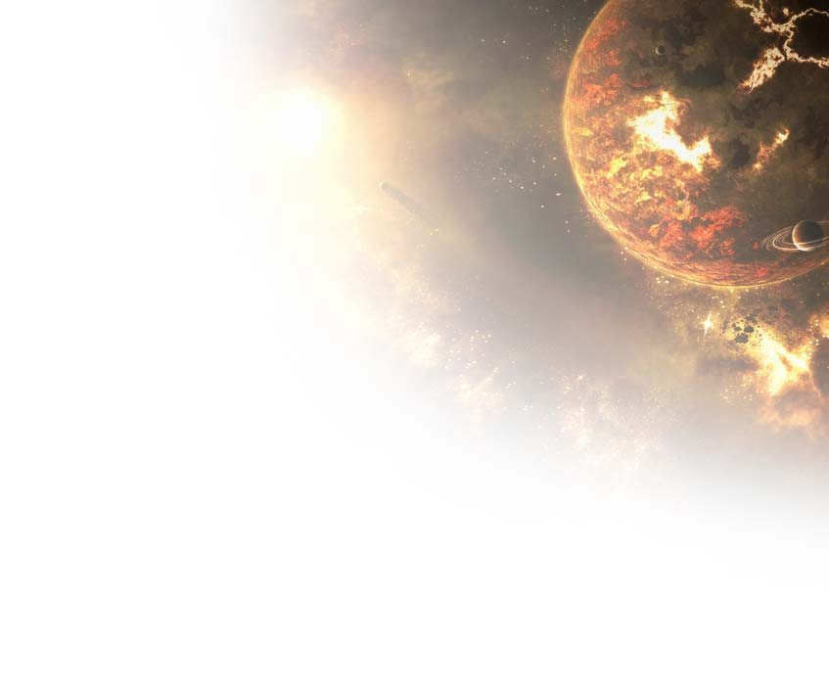
Проблемалық жағдай.
Бір бірімізбен сөйлесіп тұрғанда арамыздағы тартылысты неге сезбейміз?
Адам неге құс сияқты ұшып кетпейді?

Slide 4
Кеплер заңдары. Бүкіл әлемдік тартылыс заңы.
Пән мұғалімі: Оңғарбай Жанғозы

Slide 5
Ғаламшарлардың қозғалыс заңдары
XVII- ғасырдың басында көптеген ғалымдар Коперниктің жүйесін дұрыс деп санап және Дат ғалымы Т.Брагенің шәкірті Кеплер планеталардың қозғалысының гелиоцентрлік үш заңын тұжырымдады:
Иоганн Кеплер
(1571-1630)

Slide 6
Кеплердің 1-заңы
Планеталар эллипс бойымен қозғалады, оның бір фокусында Күн орналасқан.

Slide 7
Кеплердің 2-заңы (тең аудандар заңы)
Планеталардың радиус-векторлары тең уақыт аралығында тең S аудан жасап өтеді.

Slide 8
Кеплердің 3-заңы
Ғаламшарлардың периодтарының квадраттарының қатынасы, үлкен жарты осьтерінің кубтарының қатынасына тең.

Slide 9
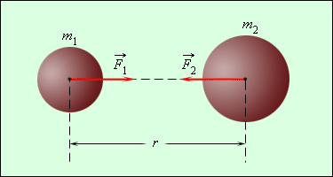
Бүкіл әлемдік тартылыс заңы.
Заңды И. Ньютон 1667 жылы ашты.. 1665 жылы 23-жасында Ньютон Айды орбитада ұстап тұратын күш Жерге алманың құлауына септігін тигізетін күш табиғатына ұқсас екендігін болжап айтты. Оның болжамы бойынша Әлемдегі барлық денелер арасында массалар центрін жалғастыратын түзу бойымен тартылыс (гравитациялық күштер) күштері әсер етеді.

Slide 10
Ньютонның Кеплер заңдарын дәлелдеуі
Ньютон онан кейінгі жылдары астроном И. Кеплердің XVII ғасыр басында ашқан ғаламшарлардың қозғалыс заңдылығының физикалық түсіндірмесін табуға тырысты және гравитациялық күштердің сан мәні қанша болатынын есептеді. Ғаламшарлардың қалай қозғалатынын біле отырып Ньютон оларға қандай күштер әсер ететіндігін анықтағысы келді. Бұл әдіс механиканың кері есебі деп аталады.

Slide 11
Механиканың негізгі есебі бойынша массасы мен жылдамдығы белгілі денеге әсер ететін күштің салдарынан кез келген уақыт мезетіндегі дененің
орнын анықтау болса, механиканың кері есебінде дененің қалай қозғалатындығына қарай оған әсер ететін күштерді анықтау болып табылады

Slide 12
Кез-келген екі бөлшектің гравитациялық тартылу күші олардың массаларының көбейтіндісіне тура пропорционал, ал олардың ара қашықтығының квадратына кері пропорционал.

Slide 13
Пропорционалдық коэфициент G табиғаттағы барлық денелер үшін бірдей және оны бүкіл әлемдік тартылыс тұрақтысы немесе гравитациялық тұрақты деп атайды.

Slide 14
Бүкіләлемдік тартылыс заңының бір байқалуы ауырлық күші болып табылады.
Егер M – Жер массасы , RЗ – оның радиусы, m – берілген дене массасы болса , онда ауырлық күші
мұндағы g – Жер бетіндегі еркін түсу үдеуі.

Slide 15
Табиғаттағы көптеген құбылыстар бүкіләлемдік тартылыс заңымен түсіндіріледі.
Күн жүйесіндегі ғаламшарлар қозғалысы,
Жердің жасанды серігінің қозғалыстары ,
Баллистикалық зымырандардың ұшу траекториясы
Жерге жақын денелердің қозғалысы,
Денелердің жерге құлауы,
Тасу және қайту,
Сарқырамалар,
Қол сөмкесінің ауырлығы.
Жер атмосферасының болуы т.б

Slide 16
Ғаламшарлардың массасы осы заң бойынша анықталған.

Slide 17
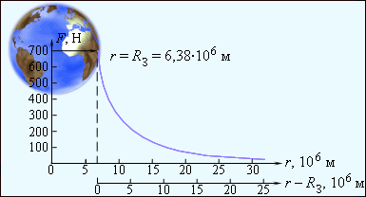
Жерден қашықтап бара жатырған ғарышкерге әсер ететін тарту күшінің өзгерісі.

Slide 18
Тақырыпты қайталауға арналған есептер А-деңгей
Жермен салыстырғанда шамамен бір жарым есе қашықтағы Марс қанша уақытты Күнді толық бір айналып шығады?
Массалары 1000кг екі дене арасы қандай болғанда әсерлесу күші 6,67*10⁻⁹Н-ға тең болады.
Массалары 80 тоннадан болатын екі вагон арасы 1метр болса ,бір-бірін қандай күшпен тартады?

Slide 19
В-деңгей
Юпитер серіктерінің бірінің (Ио) ғаламшарларды одан 422 мың км қашықтықта, 1,77 тәулікте бір айналым жасайтынын ескеріп, Юпитердің массасын есептеп шығару керек.
Марс ғаламшарының серігі Фобос қозғалып жүрген шеңберінің радиусы 9400 км, айналу периоды 7сағ39мин. Марстың массасы Жер массасынан қанша есе кем?

Slide 20
С-деңгей
Көпірден өтіп келе жатқан ат, көпір ұзындығының 3/8 бөлігін өткенде келе жатқан автомобильді көреді. Егер ат кері бұрылып жүрсе автомобильді көпірдің басында, егер алға жүрсе автомобильді көпірдің соңында кездестіреді. Қорыққан жануар қандай жылдамдықпен жүгірген. Автомобильдің жылдамдығы v.

Slide 21
Үй жұмысы
Тақырыпты мазмұндау 2,6 және 2,8
6-жаттығу

